Slide 1
ОРГАНІЗАЦІЯ БЕЗПЕЧНОГО ОСВІТНЬОГО ПРОСТОРУ В ЗАКЛАДАХ ДОШКІЛЬНОЇ ОСВІТИ ТА ОБЛАДНАННЯ УКРИТТІВ
За інформаційної підтримки
Міністерства освіти і науки України та "Українського інституту розвитку освіти"

Slide 2
«Забезпечення безперервності навчання та розвитку дітей дошкільного віку
в умовах кризи в Україні».
«Проєкт реалізує Всеукраїнська громадська організація "Асоціація працівників дошкільної освіти“ спільно з Дитячим фондом ООН (ЮНІСЕФ) для підтримки сімей з дітьми, які постраждали від війни.

Slide 3
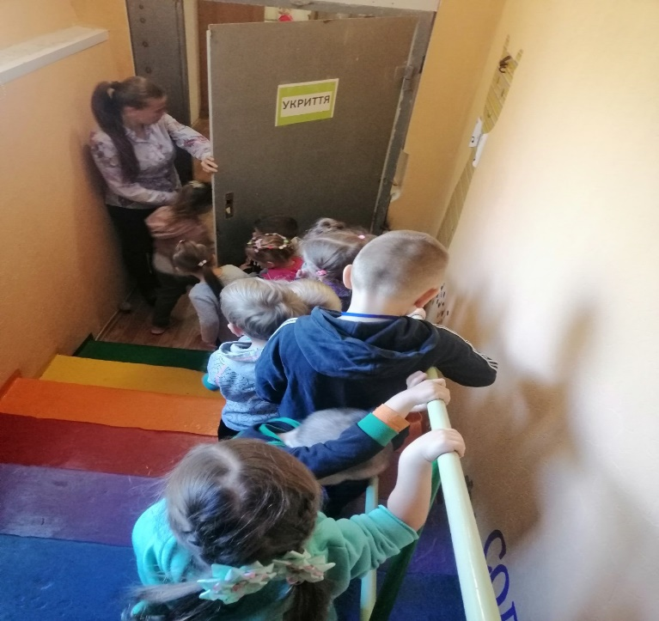
Головне завдання на сьогодні –
зберегти життя і здоров’я дітей, створити безпечні умови в закладах дошкільної освіти та забезпечити дітям якісні освітні послуги

Slide 4
Безпечний освітній простір
Безпека — це відсутність загроз життєво важливим інтересам людини: її життю, здоров’ю і добробуту
Безпечний освітній простір – це стан освітнього середовища, в якому: наявні безпечні умови навчання та праці, комфортна міжособистісна взаємодія, що сприяє емоційному благополуччю вихованців, педагогів і батьків, відсутні будь-які прояви насильства та є достатні ресурси для їх запобігання, а також дотримано прав і норм фізичної, психологічної, інформаційної та соціальної безпеки кожного учасника навчально-виховного процесу
Створення безпечних умов – це спільні зусилля засновника, керівника закладу освіти, педагогічних працівників, батьків, громадськості у забезпеченні безпечних і нешкідливих умов навчання та праці в закладі дошкільної освіти. Важливо опанувати основні правила безпечної поведінки в умовах війни та навчити цього дітей
.

Slide 5
ОСНОВНІ КОМПОНЕНТИ СТВОРЕННЯ БЕЗПЕЧНОГО ОСВІТНЬОГО ПРОСТОРУ
Нормативно-правова база, що регулює питання безпеки життєдіяльності у ЗДО
Психологічна підтримка усіх учасників освітнього процесу
ВзаємоДія з батьками (комунікація та партнерство)
навчання працівників ЗДО наданню першої долікарської допомоги
Інформування інструктажі, протоколи безпеки, алгоритми дій в надзвичайних ситуаціях з дітьми та працівниками
Безпечний фізичний простір для перебування вихованців та працівників у ЗДО
облаштування безпечного укриття у закладі освіти

Slide 6
Основне законодавче підґрунтя для організації роботи з охорони праці та безпеки життєдіяльності в закладі дошкільної освіти:
Закони України:
«Про освіту»
Стаття 53. Права та обов’язки здобувачів освіти
1. Здобувачі освіти мають право на:
…
безпечні та нешкідливі умови навчання, утримання
і праці
Стаття 54. Права та обов’язки педагогічних, науково-педагогічних і наукових працівників, інших осіб, які залучаються до освітнього процесу
1. Педагогічні, науково-педагогічні та наукові
працівники мають право на безпечні і нешкідливі умови праці
«Про дошкільну освіту»;
«Про охорону дитинства»;
«Про охорону праці»
Кодекс законів про працю України;
Кодекс Цивільного захисту України (Стаття 20. 120.)
«Про благоустрій населених пунктів»;
«Про забезпечення санітарного та епідемічного благополуччя населення»;
«Про використання ядерної енергії та радіаційну безпеку»;
«Про дорожній рух»;
«Про пожежну безпеку»;
«Про Цивільну оборону України»;
«Про захист населення і територій від надзвичайних ситуацій техногенного та природного характеру».

Slide 7
07.04.2023 р. Урядом ухвалено Концепцію безпеки закладів освіти
Реалізація Концепції в ЗДО дозволить педагогічним колективам:
• розробити стратегію створення безпечного освітнього середовища в ЗДО;
• впроваджувати чіткі алгоритми дій у разі небезпеки;
• систематизувати навчання для педагогів та дітей щодо дій у різних ситуаціях;
• забезпечити комфортне перебування в укриттях та захисних спорудах
учасників освітнього процесу;
• запобігати проявам фізичного та психологічного насильства;
• дотримуватися прав і норм фізичної, інформаційної та психо-соціальної безпеки.

Slide 8
Створення безпечного фізичного простору для перебування учасників освітнього процесу у ЗДО
Показники готовності ЗДО до нового 2023/2024 навчального року в умовах воєнного стану з позиції безпеки учасників освітнього процесу є наступні:
• обов’язкова наявність у закладі укриття, яке відповідає вимогам ДСНС;
• систематизований порядок оповіщення учасників освітнього процесу про небезпеку;
• чіткі інструкції для персоналу щодо реагування на небезпечні ситуації, загрози, план евакуації;
• апробована система навчання та тренування персоналу щодо дій в екстремальних ситуаціях, надання домедичної допомоги всім учасникам освітнього процесу;
• безпечна територія та система профілактичних заходів щодо мінної безпеки;
• оздоровча спрямованість освітнього процесу.

Slide 9
Створення безпечного фізичного простору для перебування учасників освітнього процесу у ЗДО
Алгоритм дій керівника
Видача НАКАЗУ «Про підготовку ЗДО
до нового навчального року»
1
Розроблення та затвердження ПЛАНУ ЗАХОДІВ щодо підготовки приміщень закладу освіти до нового навчального року та опалювального сезону
2
Створення постійно діючої технічної комісії з обстеження приміщень у ЗДО
3
Складання відповідною комісією:
актів- обстежень приміщень та інженерних комунікацій закладу освіти, актів-дозволів на введення їх в експлуатацію
4

Slide 10
Облаштування безпечного укриття в закладі дошкільної освіти

Slide 11
Облаштування укриттів. Основні вимоги:
Розташування укриття має бути у складі основної будівлі дитячого садка або у безпосередній близькості до закладу
(до 100 м);
не мають зазнавати негативного впливу ґрунтових, поверхневих, технологічних або стічних вод;
бути забезпеченими електрикою, штучним освітленням, системами водопроводу та каналізації;
мати не менше ніж два евакуаційні виходи, один з яких може бути аварійним;
Приміщення повинні мати рівну підлогу, придатну для встановлення місць для сидіння та лежання;
в укриттях не можна зберігати легкозаймисті, хімічні та радіаційно небезпечні речовини;
висота такого приміщення, зокрема дверних отворів, має становити не менше 1,8 – 2 м, а ширина не менше
ніж 0,8 – 0,9 м.
отвори при входах/виходах мають закриватися посиленими дверима з негорючих матеріалів (металевими або дерев’яними, оббитими залізом) чи захисними екранами (кам’яними, цегляними, залізобетонними) на висоту не менше 1,7 м;
укриття повинні бути забезпечені примусовою або природною вентиляцією та має відповідати санітарним та протипожежним нормам.
У ДСНС наголошують, що обладнання укриттів розраховується на безперервне перебування людей впродовж не менше 48 годин. У зв'язку з цим такі приміщення обов'язково необхідно забезпечити:
місцями для сидіння (лежання). Можна використовувати наявні у закладі освіти стільці, ліжка, спортивні мати, каремати;
ємності з питною водою (одна особа/2 л на добу);
контейнери для продуктів харчування;
виносні баки для нечистот, які щільно закриваються (для неканалізованих будівель і споруд);
резервне штучне освітлення (електричні ліхтарі, свічки, тощо) та електроживлення;
мають бути вогнегасники;
аптечки із засобами надання медичної допомоги;
засоби зв’язку та оповіщення: телефон, радіоприймач, інтернет, рекомендовано встановлення Wi-Fi пристроїв;
шанцеві інструменти (лопати штикові та совкові, ломи, сокири, пилки, ножівки тощо).
Рекомендації ДСНС
(лист від 14.06.2022 № 03-1870/162
«Про організацію укриття
працівників та
дітей у закладах освіти»)

Slide 12
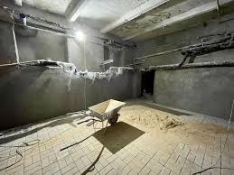
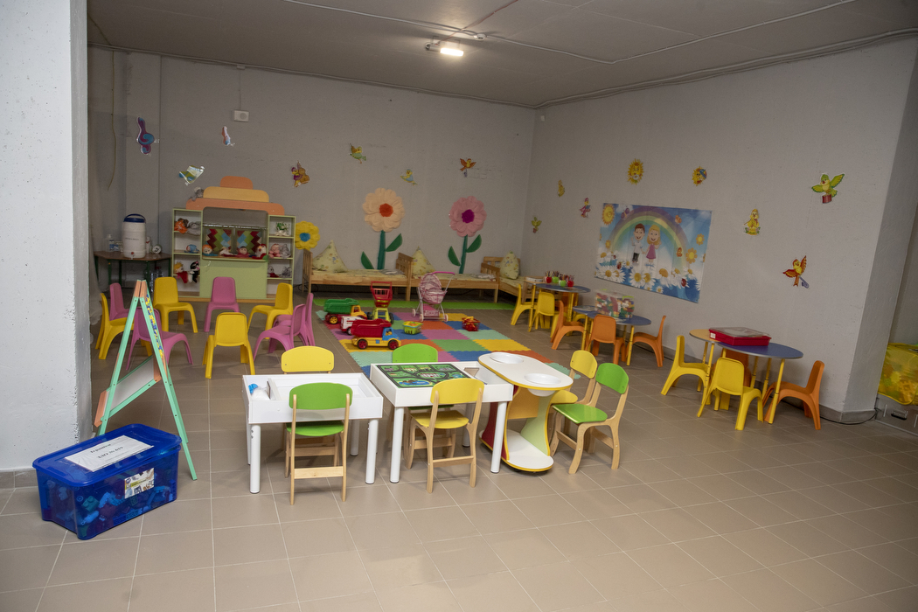
було
Облаштування безпечного укриття в закладі дошкільної освіти
стало

Slide 13
організація перебування дітей дошкільного віку у сховищі:
Психолого-педагогічний аспект
Організація простору
Необхідно Продумати і розробити:
структуру (Підготовка дітей та персоналу ЗДО до перебування в захисній
споруді або укритті ;
просторове розміщення окремих осередків, раціональне поєднання;
можливість трансформування меблів, мобільного переміщення;
наповнюваність обладнанням і засобами;
пристосування простору для дитини з особливими освітніми потребами
.Ресурсна підтримка: Прачова В. Казка «Котики».
Частина 1 «На межі»;
частина 2 «Повітряна тривога»;
Безпека: евакуація, укриття;
Повітряна тривога та інші види сирен. Казка та цікаві завдання;
Сирена – моя помічниця. Що таке сигнал повітряної тривоги та як поводитися - анімований ролик дітям.

Slide 14
Інформування дітей, їх батьків та працівників закладу дошкільної освіти про правила мінної безпеки
Дитячий фонд ООН (ЮНІСЕФ) спільно з Міністерством освіти і науки України, Державною службою України з надзвичайних ситуацій та Міністерством внутрішніх справ України запустили вебсайт «Все про мінну безпеку» - bezpeka.info;
На сайті ЮНІСЕФ «Навчаємося мінної безпеки усією родиною» надано рекомендації, як говорити з дитиною про міни - unicef.org/ukraine/mine-safety-for-the-family ;
Дорослим (педагогам, батькам) рекомендуємо переглядати з дітьми мультфільми про правила мінної безпеки та спеціальний комікс «Суперкоманда проти мін», розроблений ЮНІСЕФ.
Ці матеріали є на інтернет ресурсах у вільному доступі.

Slide 15
Проведення з працівниками закладу дошкільної освіти навчань
щодо надання першої домедичної допомоги
НАДАННЯ ПЕРШОЇ домедичної або невідкладної ДОПОМОГИ
Перша допомога – це проведення найпростіших медичних заходів для порятунку життя, зменшення страждань потерпілого від надзвичайної ситуації і попередження розвитку можливих ускладнень. Професійно таку допомогу надають, звичайно ж, медики, але не завжди швидка допомога може прибути вчасно на місце події. Тому вміння кожного з нас надати першу необхідну допомогу постраждалим до прибуття служб порятунку може відіграти вирішальну роль у порятунку життя людини.

Slide 16
Психологічна підтримка учасників освітнього процесу
директор
батьки
педагоги
діти

Slide 17
Робота психолога з працівниками передбачає:
підтримку дружніх стосунків у колективі;
проведення психологічних тренінгів для працівників;
навчання технікам самодопомоги в стресових ситуаціях;
проведення анкетування, онлайн-опитування, бесід тощо.

Slide 18
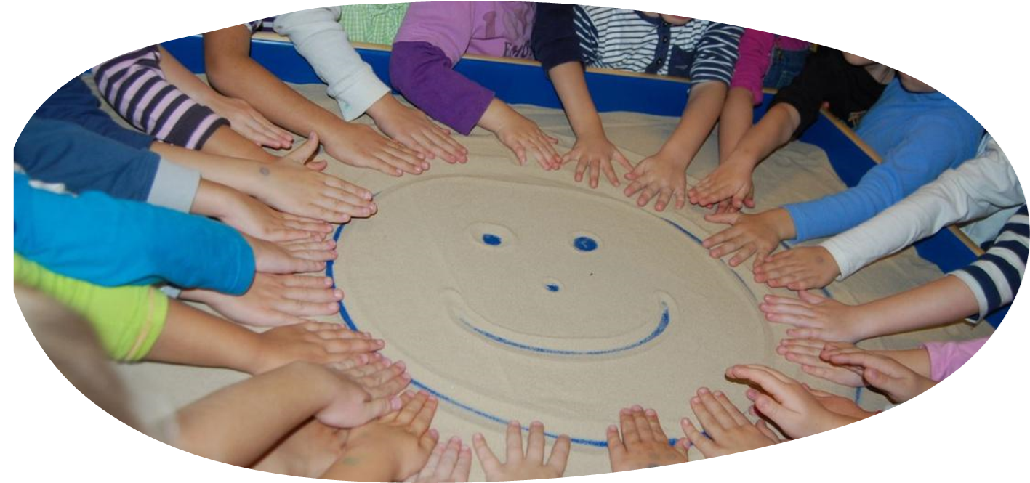
Робота психолога з дітьми передбачає:
- Надання допомоги щодо відновлення безпечного зовнішнього середовища та відчуття безпеки, а також повернення до звичного способу життя (правила надання першої психологічної допомоги, якщо дитина отримала стрес, то надавати таку допомогу необхідно якнайшвидше. Потрібно заспокоїти дитину, відвести дитину від джерела травми, дати змогу дитині вмитися, попити водички й відпочити у безпечному місці, а за бажанням виговоритися);
- Обговорення та пояснення травмуючого досвіду, пояснення їх стану, відповіді на запитання з урахуванням віку дитини;
Застосування психолого-педагогічних методів під час роботи з дітьми із надмірними
емоційними реакціями (наприклад:
використання методики «Жирафа» - вище страху, робота над зниженням страху дитини;
- використання набору «Техніки зцілення»:
через арт-терапію,
через гру,
через читання,
через діалог;
- Залучення батьків дитини до процесу відновлення.
ТЕКСТ

Slide 19
Рекомендації для дорослих (педагогів та батьків) щодо психолого-педагогічного супроводу дітей дошкільного віку
mon.gov.ua/ua/osvita/doshkilna-
osvita/suchasne-doshkillya-pid-krilami-zahistu
Телеграм - канал "Підтримай дитину»
t.me/pidtrumaidutuny
youtube.com/watch?v=VpJXr3UXCvo
Як заспокоїти дитину під час війни
платформа НУМО для дошкільнятnumo.mon.gov.ua/
game.optima.school/home

Slide 20
ВзаємоДія з батьками (комунікація та партнерство)
Педагогіка партнерства – чітко визначена система взаємовідносин всіх учасників освітнього процесу (дошкільнята, батьки, вихователь), яка:
– організовується на принципах добровільності й спільних інтересів;
– ґрунтується на повазі й рівноправності всіх учасників, дотримуючись визначених норм (права та обов’язки) та враховуючи ціннісні орієнтири кожної із сторін;
– передбачає активне включення всіх учасників у реалізацію спільних завдань та готовність брати на себе відповідальність за їх результати.
Важливо ознайомити батьків про:
організацію освітнього процесу в закладі дошкільної освіти (режим роботи, форми організації (очна, змішана, дистанційна);
створення у закладі дошкільної освіти безпечних умов для всіх учасників освітнього процесу;
застосування інструментів управлінської діяльності для вирішення надзвичайних ситуацій (протоколи безпеки на випадок: повітряної тривоги, евакуації до укриття, правила щоденного прийому дітей до закладу освіти тощо);
здійснення інформаційної підтримки та психологічного супроводу учасників освітнього процесу.
У складних умовах ефективними та корисними можуть бути сервіси та інструменти комунікації з батьками в онлайн-режимі.
Використання електронних платформ Zoom, GoogleMeet, Google Classroom, з метою проведення онлайн-зустрічей, конференцій, батьківських зборів.
Доцільним є розміщення на сайті закладу дошкільної освіти інформації та рекомендацій для батьків щодо роботи з дітьми, відповідно до їхнього віку;

Slide 21
РЕКОМЕНДАЦІЇЇЇЇї МОН:
Лист МОН від 20.06.2023 № 1/8820-23 «Про організацію безпечного освітнього простору в закладах дошкільної освіти та обладнання укриттів»;
Лист МОН від 31.05.2023 № 4/1798-23 «Про організацію діяльності закладів дошкільної освіти в літній період в умовах воєнного стану;
Лист МОН від 07.06.2023 № 1/8173-23 «Про функціонування закладів дошкільної освіти у літній період»;
Лист МОН від 03.06.2022 № 1/6015-22 «Про методичні рекомендації впровадження професійного стандарту керівника (директора) закладу дошкільної освіти»;
Лист МОН від 29.03.2022 № 1/3737-22 «Про забезпечення психологічного супроводу учасників освітнього процесу в умовах воєнного стану в Україні»;
Лист МОН від 22.06.2022 № 1/6887-22 «Щодо збереження мережі закладів дошкільної освіти та захисту прав їх працівників»;
Лист МОН від 02.04.2022 № 1/3845-22 «Про рекомендації для працівників закладів дошкільної освіти на період дії воєнного стану в Україні» (додатки до листа: «Щодо здійснення заходів захисту вихованців під час освітнього процесу в умовах воєнного стану та надзвичайної ситуації», «План дій вихователя закладу дошкільної освіти у випадку надзвичайної ситуації»);
лист МОН від 25.04.2022 № 1/4428-2 «Методичні рекомендації щодо проведення просвітницької роботи з учасниками освітнього процесу в закладах дошкільної освіти з питань уникнення враження мінами, вибухонебезпечними предметами та ознайомлення з правилами поводження в надзвичайних ситуаціях»;
Лист МОН від 14.02. 2019 № 1/11-1491 «Щодо організації роботи та дотримання вимог з питань охорони праці та безпеки життєдіяльності у закладах дошкільної освіти»;
Лист МОН від 12.12.2019 №1/9-766 «Щодо комунікації з дітьми дошкільного віку з родин учасників ООС/АТО, внутрішньо переміщених осіб та організації взаємодії з їхніми батьками»;

Slide 22
НАШІ КОНТАКТИ
+380672381864
vzaemodia2023@gmail.com
https://www.facebook.com/doshkillia.ua

Slide 23
Сучасне дошкілля
під крилами захисту!

